Slide 1

智居
一体化智能家居控制系统
主讲人：彭文正
指导教师：杨克立
参赛组别：创意组

Slide 2
01.
项目简介
Project description
02.
创新性分析
Innovative analysis
03.
商业价值
Business value
04.
项目规划
Contents
Project planning
05.
团队成员
Team members

Slide 3
01.项目简介
01.Project description

Slide 4

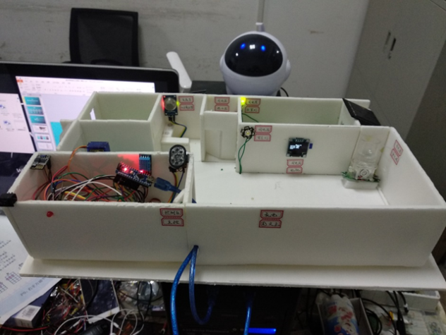
1.1 项目简介
1.1 Project description
项目简介
这是一套针对中低消费水平的家庭的一体化智能家居控制系统，从个性的系统架构到线路安装，让普通的家庭也能享受智能控制带来的乐趣。

Slide 5
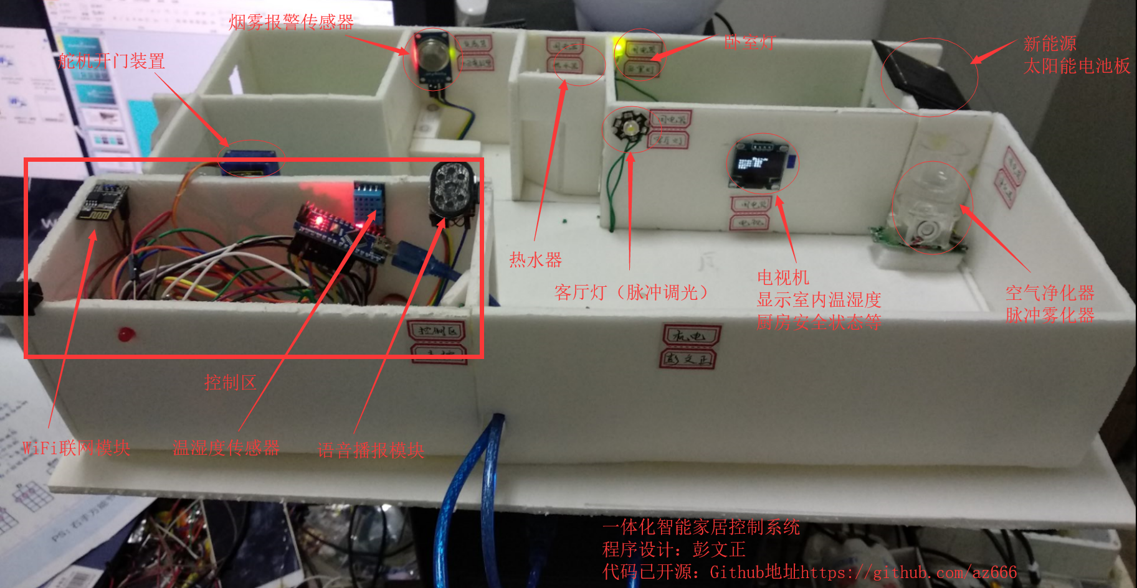
1.2 整体图展示
1.2 Overall picture display

Slide 6
02.创新性分析
02. Innovative analysis

Slide 7
2.1 创新性
2.1 Innovative analysis
一体化
本产品采用一体化控制方案，将所有智能家居设备连成网络，实现用户一键控制所有设备。
稳定高效
对接大平台稳定服务器，采用最先进的即时通讯技术，硬件灵敏度高，可以实现快速响应，经过一年的研发调试，可实现365天不掉线，稳定运行毫无压力。
安装方便
高度集成控制终端，安装工人只需能看懂基本的电路图便可以安装，没有任何编程门槛。

Slide 8
03.商业价值
03. Business value

Slide 9
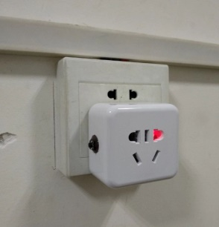
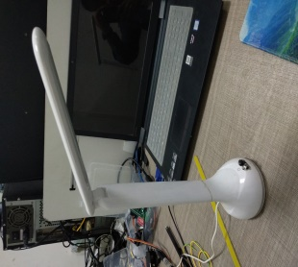
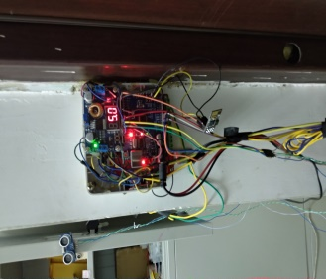
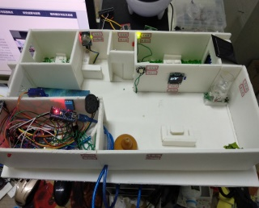
3.1 项目产品
3.1 Project work
智能门禁
一体化智能家居
此设备已在创客空间调试运行了一年时间，稳定不掉线，可实现快速远程开门，解决忘带钥匙的烦恼。
本项目已将所有智能设备融为一体实现一体化远程控制。
智能插座
智能台灯
外壳采用符合国家插座标准材质制作，耐热安全，芯片采用乐鑫官方wifi模组，指令一触即达，采用转接方式，即插即用。
外观材质采用国家安全标准，外接5V低压供电，儿童也可以安全使用，手势交互，无极调光。

Slide 10
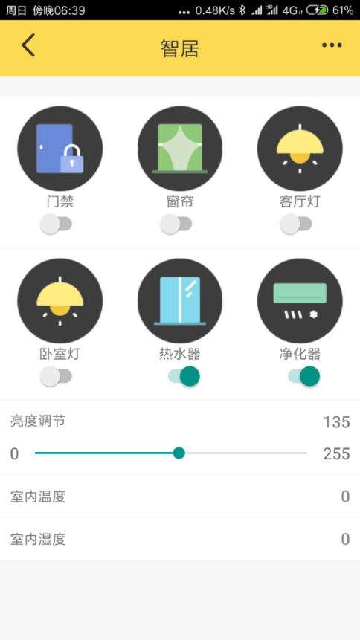
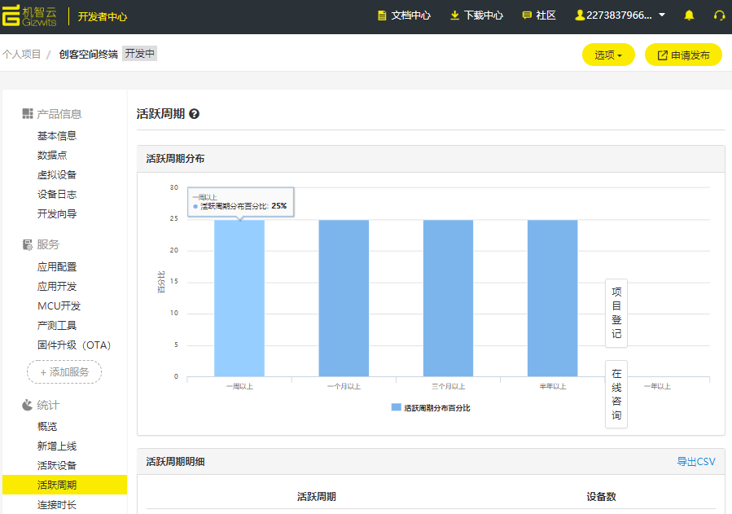
3.2 项目产品
3.2 Project work
设备后台
机智云稳定的后台服务器进行数据存储和分析，高效，稳定！
APP控制与体感AI智能控制相结合。

Slide 11

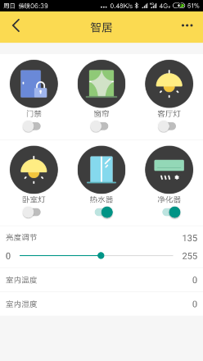



3.3 项目对接
3.3Project planning
站在巨人的肩膀上
对接小米IOT开发者后台，对接小爱同学智能音箱
对接百度云人脸识别系统，和百度语音交互。

Slide 12


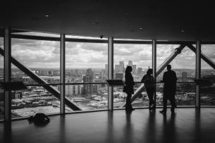

3.4营业方式
3.4 Company mode
系统设计
装修布线
根据用户需求量身定制个性的控制系统，针对不同的用户群体设计相应的方案，如老年人、留守儿童、青年家庭等群体。
装修布线方面依旧采用传统布线方法，和现有的家居装修商完美对接，不涉及任何技术壁垒，普通的布线方式，实现智能化的操作。
硬件安装
二次改造
产品采用集成控制柜，降低安装者的难度，一张普通电路图说明便可以轻松安装主控制系统
针对已将装休息完备的家庭提供二次“无伤”改造方案，即再不改变原有装修布局的情况下实现非智能到智能化的转变。

Slide 13
3.5 项目成本预估
3.5 Financial forecast
主营产品 | 用量标准 | 价格预估 | 市场价格 | 备注
智能中控 | 1 | 800 | 1000+ | 控制终端
语音系统 | 1 | 200 | 300 | 语音交互
安防报警系统 | 1 | 1600 | 3000
人脸识别门禁 | 1 | 600 | 700
指纹识别系统 | 1 | 300 | 500
智能台灯 | 1 | 80 | 150
智能插座 | 1 | 40 | 50
便携遥控器 | 1 | 100 | 200 | 老人专用

Slide 14
04.项目规划
04. Project pianning

Slide 15



4.1 项目规划
4.1Project planning
在校研发
产品制作
成立公司
市场运营
利用学校工业训练中心硬件场地资源进行产品研发
利用多元化的团队成员条件对产品进行分工制作
依据学校产业孵化基地进行公司注册和前期发展
经过经验积累，技术沉淀正式投入市场运营

Slide 16
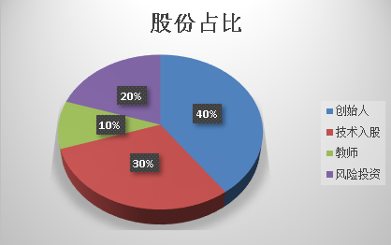
4.2 公司初期股权分配
公司成立以后初步股份分配计划：创始人（项目负责人）占40%，具有公司绝对控股权，30%股份用于团队技术入股，教师占股10%，出让20%股份用于风险投资。

Slide 17
05.团队成员
04. Team members

Slide 18
5.1 团队简介
5.1 Team Introduction
项目创始人
项目总监
合作方

Slide 19

5.2 致敬
谢谢观看

